Slide 1
MİLLÎ EĞİTİM BAKANLIĞI
KAYSERİ İL MİLLİ EĞİTİM MÜDÜRLÜĞÜ İşyeri Sağlık ve Güvenlik Birimi
ENTEGRE YÖNETİM SİSTEMİ KURULUMU

Slide 2
KAYSERİ İL MİLLİ EĞİTİM MÜDÜRLÜĞÜ
İşyeri Sağlık ve Güvenlik Birimi
ISO 14001:2015 ÇEVRE YÖNETİM SİSTEMLERİ
ISO 45001:2018 İŞ SAĞLIĞI VE GÜVENLİĞİ SİSTEMLERİ
EYS
ISO 9001:2015 KALİTE YÖNETİM SİSTEMİ

Slide 3
MİLLİ EĞİTİM BAKANLIĞI
İşyeri Sağlık ve Güvenlik Birimi
YASAL DAYANAK
2023 EĞİTİM VİZYONU
Okulların Millî Eğitim politikaları ve amaçlarımız doğrultusunda, içinde bulundukları koşul ve öncelikler dâhilinde gelişmelerini sağlayacak bir “Okul Gelişim Modeli” hayata geçirilecektir.

Slide 4
MİLLİ EĞİTİM BAKANLIĞI
İşyeri Sağlık ve Güvenlik Birimi
DAYANAK
T.C.
MİLLÎ EĞİTİM BAKANLIĞI BELGELENDİRME HİZMETLERİ YÖNERGESİ
Ocak 2021 - 2760 Millî Eğitim Bakanlığı Tebliğler Dergisi

Slide 5
MİLLİ EĞİTİM BAKANLIĞI
İşyeri Sağlık ve Güvenlik Birimi
ENTEGRE YÖNETİM SİSTEMİNİN OKULLARA SAYLAYACAĞI YARARLAR
EYS NEDİR?
ISO 14001:2015 ÇEVRE YÖNETİM SİSTEMLERİ
ISO 45001:2018 İŞ SAĞLIĞI VE GÜVENLİĞİ SİSTEMLERİ
EYS
ISO 9001:2015 KALİTE YÖNETİM SİSTEMİ

Slide 6
MİLLİ EĞİTİM BAKANLIĞI
İşyeri Sağlık ve Güvenlik Birimi
Dünyada en çok tanınan ve kabul gören yönetim standardı sağlar,
Yasal şart ve İlgili taraf/Paydaş ihtiyaç ve beklentilerinin anlaşılmasını ve yönetilmesini sağlar.

Slide 7
MİLLİ EĞİTİM BAKANLIĞI
İşyeri Sağlık ve Güvenlik Birimi
Süreç tabanlı yönetim anlayışı geliştirir.
Yöneticilere, liderlik özellikleri kazandırır ve güçlendirir.

Slide 8
MİLLİ EĞİTİM BAKANLIĞI
İşyeri Sağlık ve Güvenlik Birimi
Stratejik planlama ve sürdürülebilir politika ve hedefler oluşturarak kuruma yön belirleme kabiliyeti kazandırır.
Kuruma risk ve fırsatlarını belirleme ve yönetme kabiliyeti kazandırır.

Slide 9
MİLLİ EĞİTİM BAKANLIĞI
İşyeri Sağlık ve Güvenlik Birimi
Altyapı ve diğer kaynakların etkin bir şekilde planlanmasını ve yönetilmesini sağlar.
Kurumsal bilgi ve hafızayı güçlendirerek olaylar karşısında hızlı ve doğru kararlar alınmasını sağlar.

Slide 10
MİLLİ EĞİTİM BAKANLIĞI
İşyeri Sağlık ve Güvenlik Birimi
Çalışanların yetkinliklerini geliştirir, moral ve motivasyonlarını arttırır.
Kuruluş içinde ve dışında iletişim ve işbirliğini güçlendirir, ortak akıl, öneri ve şikayetlerin yönetilmesi ile problem çözme yeteneğini arttırır.

Slide 11
MİLLİ EĞİTİM BAKANLIĞI
İşyeri Sağlık ve Güvenlik Birimi
Kalite, çevre ve ISG konularında farkındalık oluşturur.
Dokümanların ve kayıtların kontrolünü, kayıt ortamlarını ve alışkanlıklarını güçlendirerek hesap verilebilirlik sağlar.

Slide 12
MİLLİ EĞİTİM BAKANLIĞI
İşyeri Sağlık ve Güvenlik Birimi
Planlama, tasarım, Ar-Ge ve inovasyon faaliyetlerinin etkinliğini arttırarak kuruma yenileşme, çeviklik, esneklik sağlar.
İşlemleri kolaylaştırır, israfı azaltır, verimliliği arttırır.

Slide 13
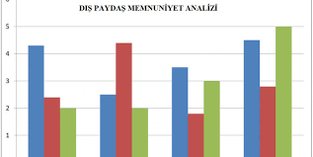
MİLLİ EĞİTİM BAKANLIĞI
İşyeri Sağlık ve Güvenlik Birimi
Analitik düşünme, performans değerlendirme ve veriye dayalı karar alma süreçleri ile doğru kararlar almamızı güvence altına alır.
Nitelikli çıktıları güvence altına alarak paydaş memnuniyetini, güvenini artırır.

Slide 14
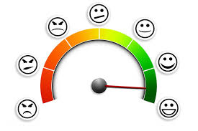
MİLLİ EĞİTİM BAKANLIĞI
İşyeri Sağlık ve Güvenlik Birimi
Kuruluşa iç denetim ve gözden geçirme kabiliyeti kazandırır.
Olası hata ve uygunsuzluklara zamanında müdahale ve etkin takip yeteneği kazandırır, şikayetlerin azalmasını sağlar.

Slide 15
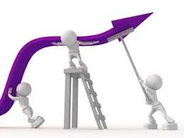
MİLLİ EĞİTİM BAKANLIĞI
İşyeri Sağlık ve Güvenlik Birimi
Problem çözme süreçlerine tüm çalışan ve paydaşları da dahil ederek sistemin etkinliğini arttırır.
Sürekli iyileştirmeyi güvence altına alır.

Slide 16
MİLLİ EĞİTİM BAKANLIĞI
İşyeri Sağlık ve Güvenlik Birimi
Etkin bir Çevre yönetim sistemi uygulayarak, çalışanların ve öğrencilerin çevre duyarlılığını ve sorumluluğunu geliştirir.
Etkin bir ISG Yönetim sistemi uygulayarak, İlgili tüm taraflar açısından güvenli, sağlıklı bir okul ortamı oluşturulmasını sağlar.

Slide 17
MİLLİ EĞİTİM BAKANLIĞI
İşyeri Sağlık ve Güvenlik Birimi
Kalite Güvence Sisteminin altyapısını oluşturup güçlendirerek, özdeğerlendirme çalışmalarını kolaylaştırır.

Slide 18
MİLLİ EĞİTİM BAKANLIĞI
İşyeri Sağlık ve Güvenlik Birimi
Kayseri’deki okullarda kalitede ortak standart ve dil kullanmamızı, ortaklıkları geliştirmemizi (doküman, hedef, performans, süreç vb.) sağlayacak.

Slide 19
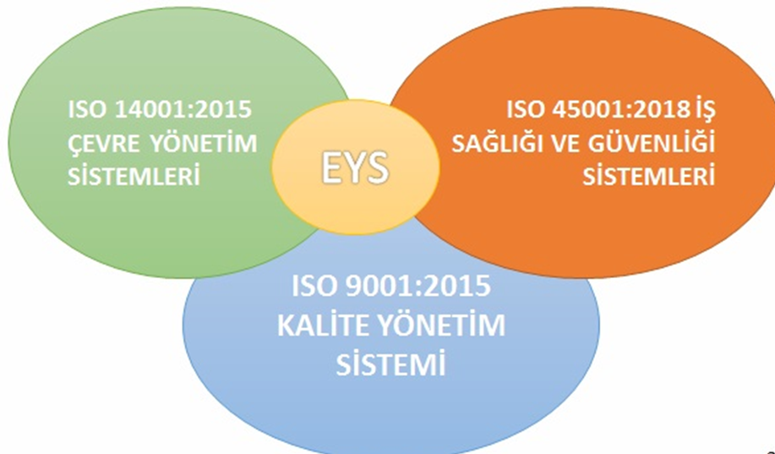
MİLLİ EĞİTİM BAKANLIĞI
İşyeri Sağlık ve Güvenlik Birimi
EYS
NE DEĞİLDİR?

Slide 20
MİLLİ EĞİTİM BAKANLIĞI
İşyeri Sağlık ve Güvenlik Birimi
Kurumlar için ek bir yük değildir.
Yönetim faaliyetlerinin dışında değildir.
Ürüne veya hizmete verilen belge değildir.
Bir kişinin yapacağı ve sorumluluğunda bir iş değildir.

Slide 21
MİLLİ EĞİTİM BAKANLIĞI
İşyeri Sağlık ve Güvenlik Birimi
Liderlik olmazsa olmaz.
Çalışanların katılımı olmazsa olmaz.
Doküman kullanma ve kayıt oluşturma disiplini olmazsa olmaz.
Bilinç ve farkındalık (eğitim) olmazsa olmaz.

Slide 22
MİLLİ EĞİTİM BAKANLIĞI
İşyeri Sağlık ve Güvenlik Birimi
OKULLARDA EYS KURMA VE BELGELENDİRME SÜRECİ

Slide 23
MİLLİ EĞİTİM BAKANLIĞI
İşyeri Sağlık ve Güvenlik Birimi
EYS Temsilcisinin Belirlenmesi
EYS Ekibinin Belirlenmesi
Atölye çalışması (EYS Kitabı hazırlama)

Slide 24
MİLLİ EĞİTİM BAKANLIĞI
İşyeri Sağlık ve Güvenlik Birimi
Atölye çalışması (EYS Süreçlerin hazırlaması)
Atölye çalışması (EYS Süreç risk ve fırsat planlarının hazırlaması)
Atölye çalışması (EYS Çevre boyutlarının hazırlaması)

Slide 25
MİLLİ EĞİTİM BAKANLIĞI
İşyeri Sağlık ve Güvenlik Birimi
Atölye çalışması (EYS Prosedürlerinin hazırlanması)
Atölye çalışması (EYS Talimatların hazırlaması)
Atölye çalışması (EYS Tablo, Form, Plan vb dokümanların hazırlaması)
Okul çalışanlarının bilgilendirilmesi, eğitim vb. çalışmalar

Slide 26
MİLLİ EĞİTİM BAKANLIĞI
İşyeri Sağlık ve Güvenlik Birimi
Dokümanların kontrolü, onayı ve yayınlanması
Gerekli altyapı, ekipman, techisat vb. hazırlanması ve etkin kullanımının sağlanması
EYS kayıtlarının oluşturulması
Çevre ve ISG tatbikatlarının yapılması

Slide 27
MİLLİ EĞİTİM BAKANLIĞI
İşyeri Sağlık ve Güvenlik Birimi
Saha denetimleri ve kontrolleri/ düzeltici faaliyetler
İç denetimlerin yapılması, uygunsuzlukların düzeltilmesi
YGG toplantısının gerçekleştirilmesi
EYS Belgelendirme Başvurusunun yapılması

Slide 28
MİLLİ EĞİTİM BAKANLIĞI
İşyeri Sağlık ve Güvenlik Birimi
EYS Uygulamalarının izlenmesi, etkinliğinin takibi ve düzeltici çalışmalar
EYS Dış Denetimlerinin yapılması
EYS Denetim uygunsuzluklarının kapatılması
Belgenin kurumlara teslim edilmesi

Slide 29
MİLLİ EĞİTİM BAKANLIĞI
İşyeri Sağlık ve Güvenlik Birimi
TEŞEKKÜR EDER, ÇALIŞMALARINIZDA BAŞARILAR DİLERİZ.

